Slide 1
*STARCODE
BEDINGUNGEN
VERSION 2.0 | NOVEMBER 2023

Slide 2

ZUSAMMENFASSUNG
name = input("Wie heißt das Geburtstagskind?")
alter = input("Wie alt ist das Geburtstagskind?")

Slide 3
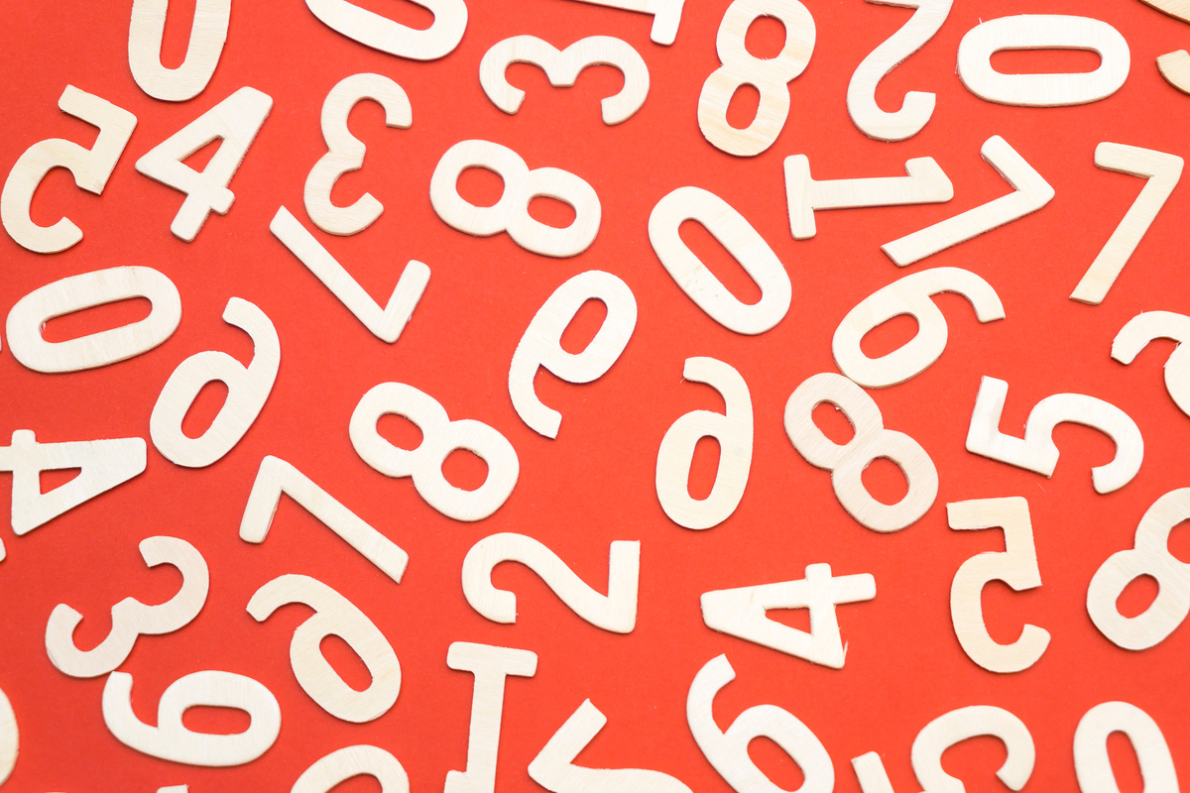
LEARNING TIME
Wie wandle ich ein Text in eine Zahl um?
alter = input("Wie alt bist du?")
alter = int(alter)

Slide 4
IF - ELSE
MAGST DU KÜHE?
Wird die bedingte Anweisung erreicht, dann wird erst die Bedingung ausgewertet und nur wenn diese zutrifft, wird anschließend der Codeabschnitt ausgeführt.
JA NEIN
if(du Kühe magst):
darfst du aufstehen
else:
darfst du dich hinsetzen
aufstehen hinsetzen

Slide 5

IF – ELIF - ELSE
if(uhrzeit < 12):
print("Guten Morgen!")
elif(uhrzeit > 21):
print("Gute Nacht!")
else:
print("Hallo!")

Slide 6



BOOLEAN
Datentyp für Wahrheitswerte
(True/False)
Verwendung beim Überprüfen von Bedingungen
and, or, not

Slide 7

VERGLEICHSOPERATOREN
<
<=
>
>=
!=
==
Notes:
Schülerinnen fragen, wofür die Vergeichsoperatoren stehen:
< kleiner
<= kleiner gleich
> größer
!= ungleich
== gleich

